Slide 1
Ｊａｖａ
情報システム工学実験
（Game_コンストラクタ）
令和 元 年 ６ 月 １３ 日（木）
情報・経営システム工学専攻 吉田

Slide 2
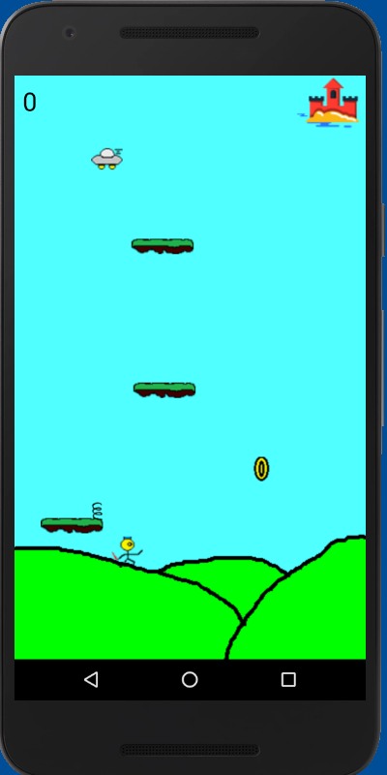
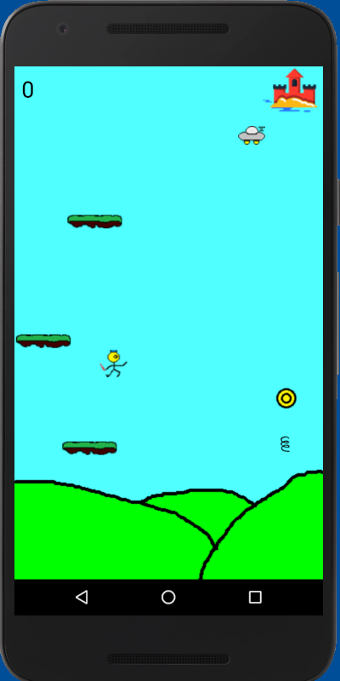
１．キャラクタをランダムに配置する

Slide 3
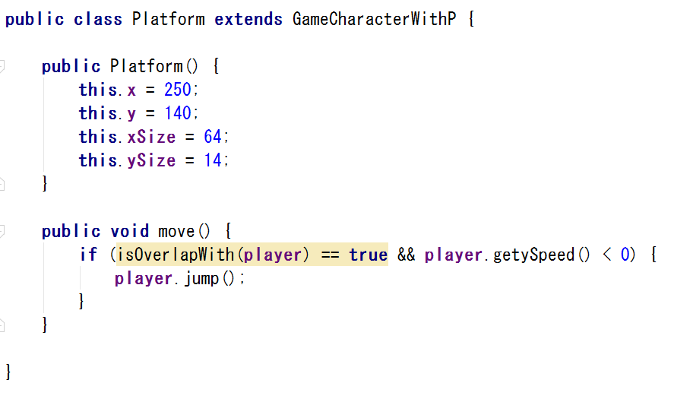
（１） キャラクタの座標
① 現在、キャラクタの座標はそれぞれのキャラクタのコンストラクタで設定している。
例えば「Platformクラス」では以下の部分だ。
しかしこれではキャラクタの位置が固定されてしまうため、
何度プレイしてもキャラクタの配置は変わらない。
そこでここでは、コンストラクタを修正して、
キャラクタのｘ座標とｙ座標をランダムに変更することにしよう。
ただし、このゲームでは
y座標を完全にランダムに
決定すると
ゲームがクリアできなくなる
可能性がある。
そこでコンストラクタで
基準となるy座標を受け取り
その値から少しだけ
ランダムに
ずらすことにしよう。

Slide 4
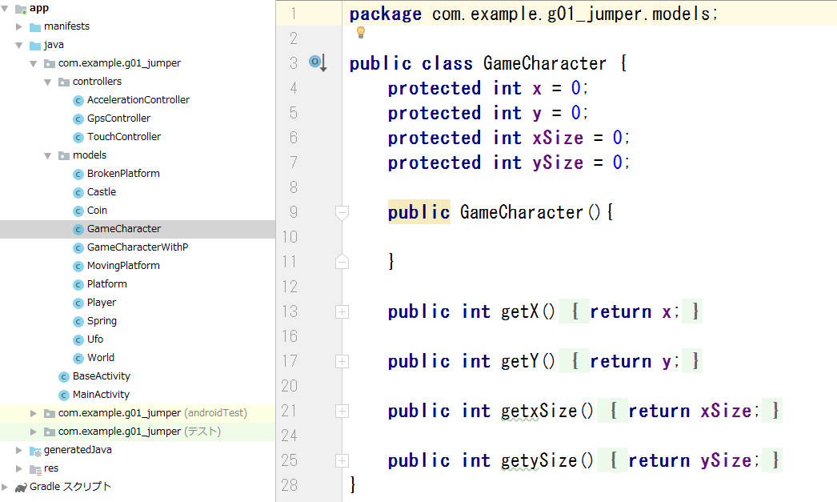
（１） GameCharacterクラスの修正
① 準備として「GameCharacterクラス」に以下のコンストラクタを追加しよう。
このコンストラクタは中身は無く、何もしない。

Slide 5
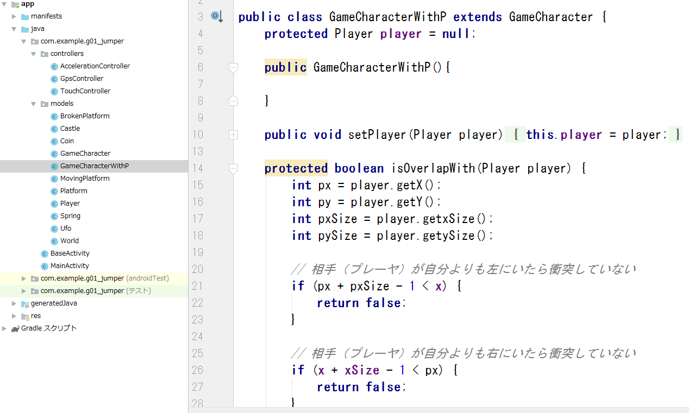
（２） GameCharacterWithPクラスの修正
① 同じく準備として「GameCharacterWithPクラス」にも以下のコンストラクタを追加しよう。
このコンストラクタは中身は無く、何もしない。

Slide 6
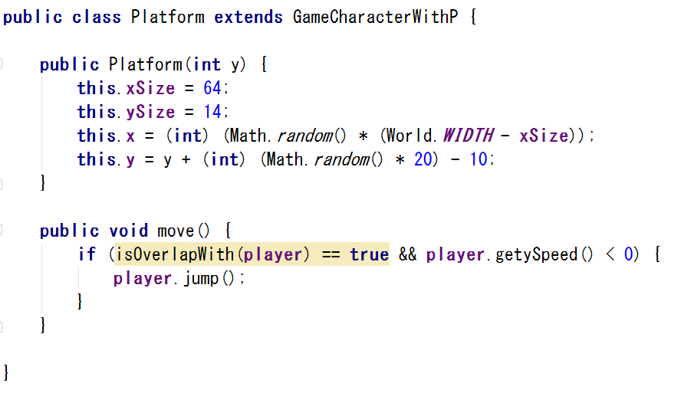
（３） Platformクラスの修正
① それでは「Platformクラス」から始めよう。コンストラクタを以下のように修正して欲しい。
このコンストラクタでは基準となるｙ座標を受け取る。
そして、ｘSizeとｙSizeを設定し、その後でｘ座標とｙ座標をランダムに設定している。
Javaでは「Math.random()」を呼び出すと「０以上１未満のランダムな実数」が得られる。
これを利用してｘ座標を、０～２９６のランダムな値にしている。
（Platformは横幅が64あるので、ｘ座標は296以下にしないと画面からはみ出してしまう）
一方、ｙ座標では、
－１０～１０の乱数を生成し
基準となるｙ
（＝引数として受け取るｙ）
に加えている。

Slide 7
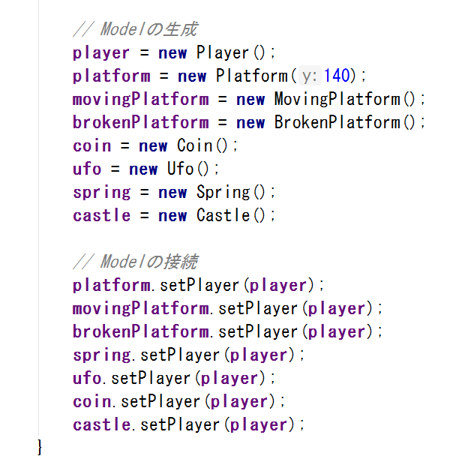
（３） Platformクラスの修正
② 「Platformクラス」のコンストラクタに引数をつけると、
「platform」を生成するときに、その値を指定しなければならない。
「MainActivity」を見てみよう。
これまでは「platform」を生成するときに
「new Platform()」としていたが、
エラーが出ているはずだ。
以下のように基準となる
ｙ座標（＝140）を指定しよう。
これによって、アプリを起動するたびに
platformのｙ座標は、
１４０±１０にランダムに変化し、
platformのｘ座標も、
（画面からはみ出ないように）
ランダムに変化する。

Slide 8
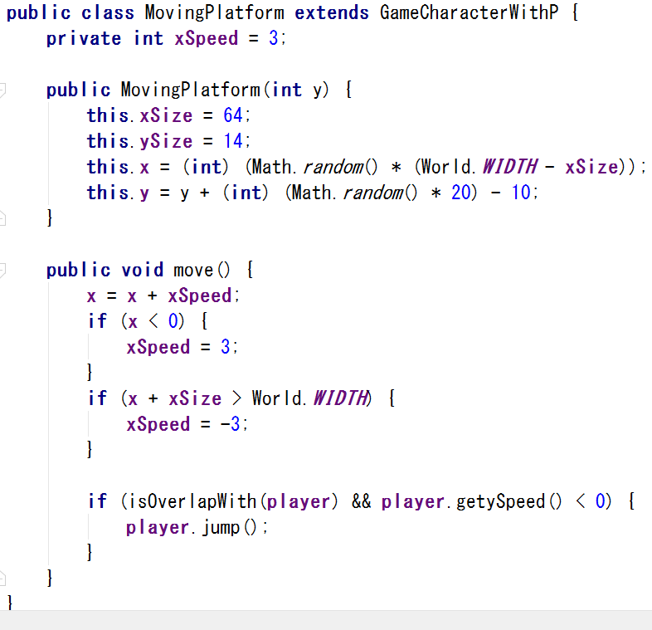
（４） MovingPlatformクラスの修正
① 同様に「MovingPlatformクラス」のコンストラクタを以下のように修正しよう。

Slide 9
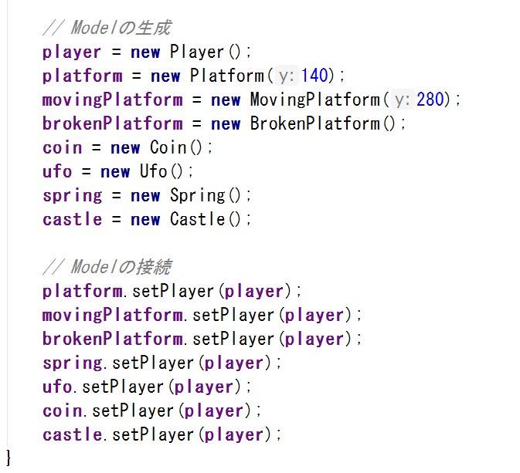
（４） MovingPlatformクラスの修正
② そして「MainActivity」を以下のように修正しよう。
これによって、アプリを起動するたびに
movingPlatformのｙ座標は、
２８０±１０にランダムに変化し、
ｘ座標も、
（画面からはみ出ないように）
ランダムに変化する。

Slide 10
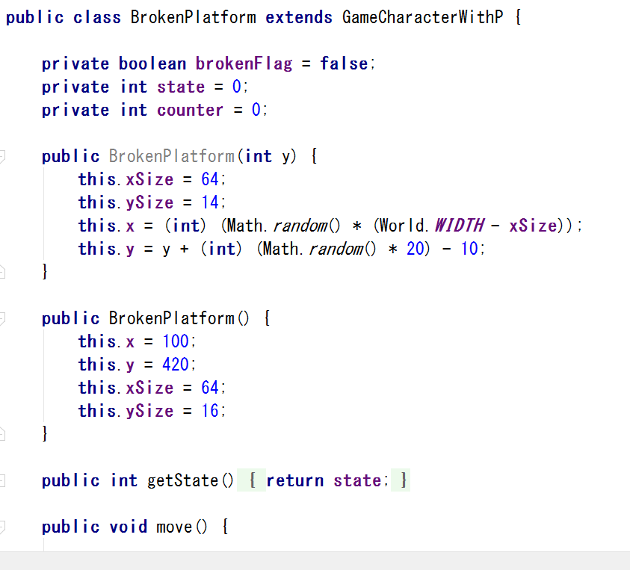
（５） BrokenPlatformクラスの修正
① 同様に「BrokenPlatformクラス」のコンストラクタを以下のように修正しよう。

Slide 11
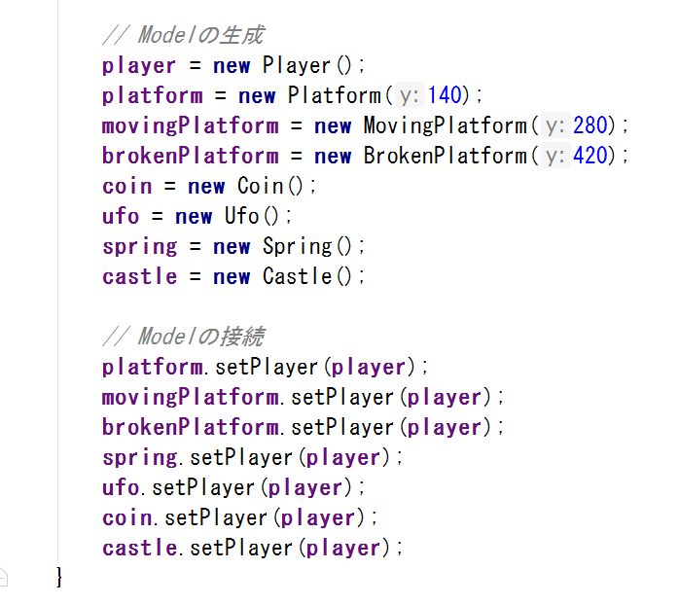
（５） BrokenPlatformクラスの修正
② そして「MainActivity」を以下のように修正しよう。
これによって、アプリを起動するたびに
brokenPlatformのｙ座標は、
４２０±１０にランダムに変化し、
ｘ座標も、
（画面からはみ出ないように）
ランダムに変化する。

Slide 12
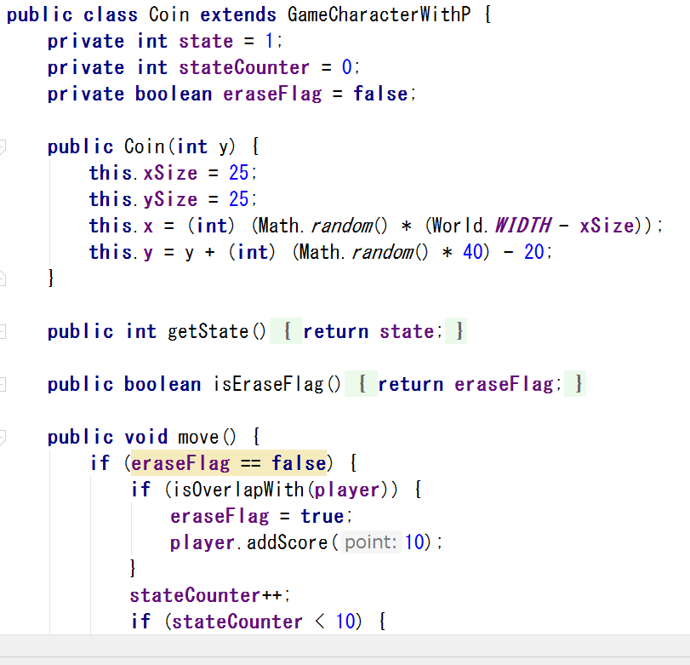
（６） Coinクラスの修正
① 同様に「Coinクラス」のコンストラクタを以下のように修正しよう。
「Coin」のｘSize,ySizeは「Platform」とは異なるので注意しよう。
また「coin」のｙ座標はゲームクリア
とはあまり関係ないので、
少し多めに±２０の幅で
変化させてみた。

Slide 13
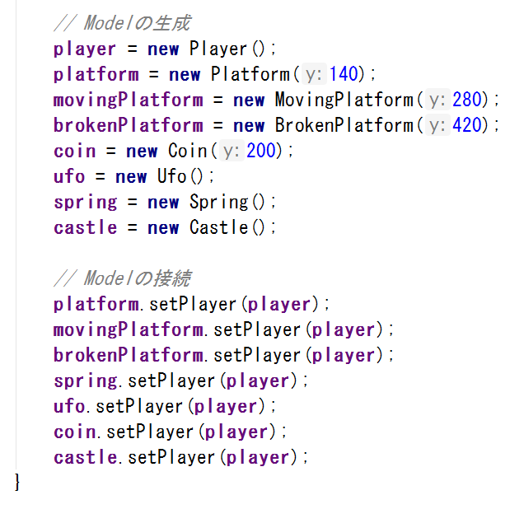
（６） Coinクラスの修正
② そして「MainActivity」を以下のように修正しよう。
これによって、アプリを起動するたびに
coinのｙ座標は、
２００±２０にランダムに変化し、
ｘ座標も、
（画面からはみ出ないように）
ランダムに変化する。

Slide 14

（７） Springクラスの修正
① 同様に「Springクラス」のコンストラクタを以下のように修正しよう。
「Spring」のｘSize,ySizeは「Platform」「Coin」とは異なるので注意しよう。

Slide 15
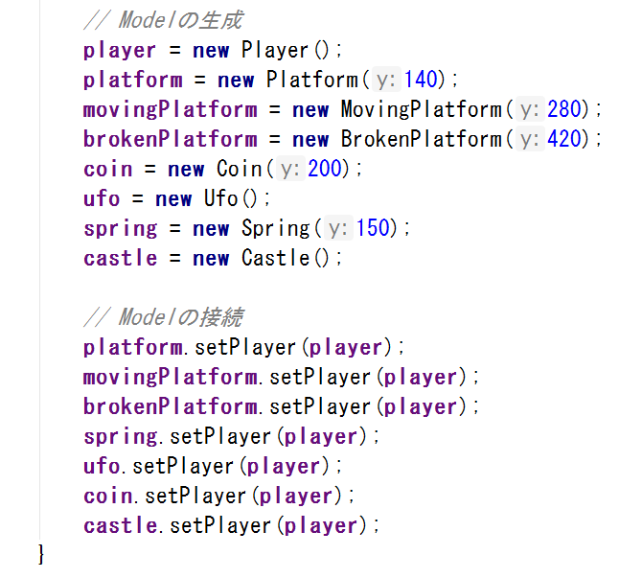
（７） Springクラスの修正
② そして「MainActivity」を以下のように修正しよう。
これによって、アプリを起動するたびに
springのｙ座標は、
１５０±１０にランダムに変化し、
ｘ座標も、
（画面からはみ出ないように）
ランダムに変化する。

Slide 16
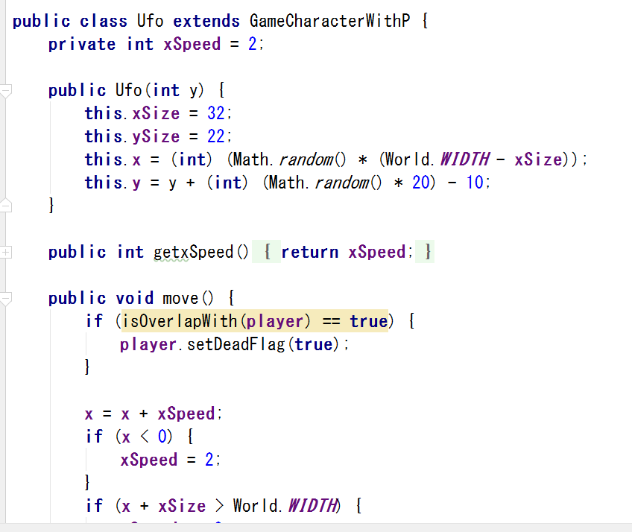
（８） Ufoクラスの修正
① 同様に「Ufoクラス」のコンストラクタを以下のように修正しよう。
「Ufo」のｘSize,ySizeは「Platform」「Coin」「Spring」とは異なるので注意しよう。

Slide 17
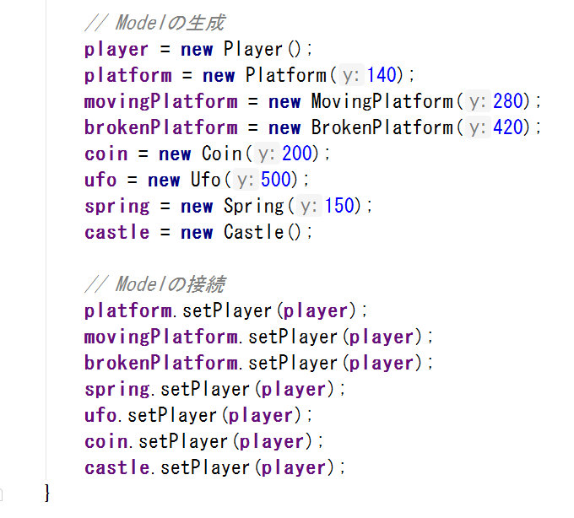
（８） Ufoクラスの修正
② そして「MainActivity」を以下のように修正しよう。
これによって、アプリを起動するたびに
ufoのｙ座標は、
５００±１０にランダムに変化し、
ｘ座標も、
（画面からはみ出ないように）
ランダムに変化する。

Slide 18
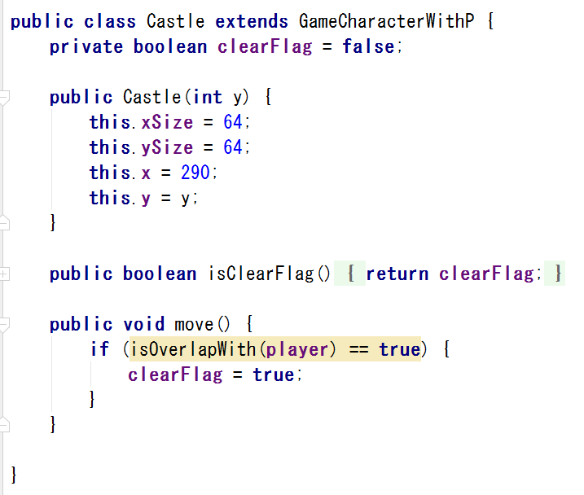
（９） Castleクラスの修正
① 最後に「Castleクラス」のコンストラクタを以下のように修正しよう。
「Castle」のｘSize,ySizeは「Platform」「Coin」「Spring」「Ufo」とは異なるので注意しよう。
また、「お城」は「スコア表示」
と重ならないように、
X座標は２９０に固定している。
さらにお城のY座標は
ランダムにしても
あまり意味は無いので、
引数で受け取った値を
そのまま設定している。

Slide 19
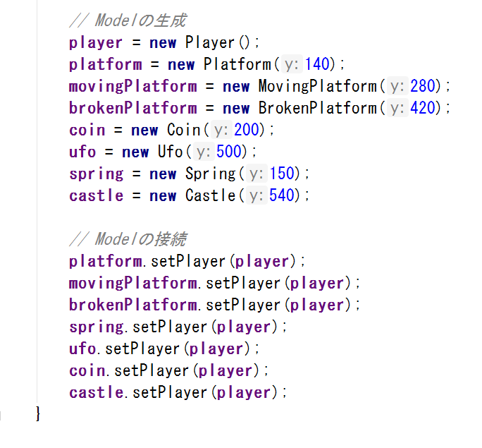
（９） Castleクラスの修正
② そして「MainActivity」を以下のように修正しよう。
これによって、
castleのｙ座標は５４０となり、
ｘ座標は
（コンストラクタで指定されたとおり）
２９０になる。

Slide 20
（１０） 動作確認
① これで動作確認をしてみよう。
「Player」と「Castle」の場所は変化しないが、
それ以外のキャラクタの場所は実行するたびに（わずかかもしれないが）
異なっているはずだ。

